Slide 1
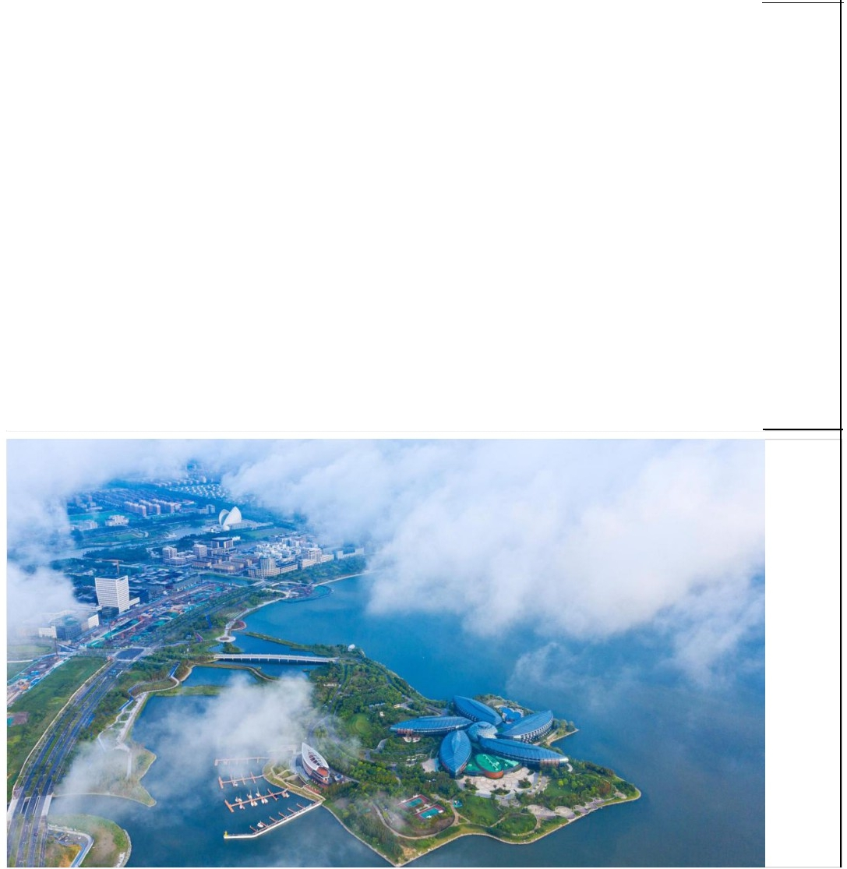
有效维护经济安全是维护其他领域安全的基础和条件。总体国家安全观坚持以经济安全为基础，彰显了经济安全在国家安全中的 重要性，深化了对经济安全工作的规律性认识和把握，既符合经济发展规律又体现时代要求，对维护和塑造国家安全具有重要意义。
第六章

Slide 2

目录
第一节坚持以经济安全为基础的科学内涵
第二节新时代经济安全面临的风险挑战
第三节新时代维护经济安全的途径和方法
第一节
坚持以经济安全为基础的科学内涵

Slide 3




经济安全主要包括基本经济制度安全、经济主权安全、经济秩序安全、经济发展道路 安全和重点经济领域安全等内容。全面认识坚持以经济安全为基础的科学内涵，是维护我 国经济安全的重要前提和条件。
履行党领导经济工作的职能，议大事、抓大事。发展是党执政兴国的第一要务,作为执政党，我们必须切实加强党对经济工作的领导，扎扎实实做好经济工作。 ——习近平在中央经济工作会议上的讲话(2012年12月15日）

Slide 4



央视
新闻
中共中央
党中央领导改革的总体设
计、统筹协调、整体推进。完 善党中央重大决策部署落实机 制，确保党中央令行禁止。
焦点访谈
关于进一步全面深化改革、 推进中国式现代化的决定
一 、维护基本经济制度安全
我国确立公有制为主体、多种所有制经济共同发展，按劳分配为主体、多种分配方式 并存，社会主义市场经济体制等社会主义基本经济制度。坚持基本经济制度不动摇，是有 效维护我国经济安全的底线要求。

Slide 5



一、维护基本经济制度安全
基本经济制度安全在国家经济安全中的地位至关重要。制度优势是一个国家的根本优势，只有保证基本经济制度安全，才能解放和发展生产力。我国《宪法》规定：“中华人民 共和国的社会主义经济制度的基础是生产资料的社会主义公有制，即全民所有制和劳动群众集体所有制。”“在法律规定范围内的个体经济、私营经济等非公有制经济，是社会主义市场经济的重要组成部分。”公有制为主体、多种所有制经济共同发展，既是社会主义制度优越性的集中体现，也是把马克思主义基本原理创造性地运用在我国基本经济制度上的伟大创造。公有制经济和非公有制经济都是社会主义市场经济的重要组成部分，共同构成我国经济社会发展的重要基础。要坚持和完善公有制为主体、多种所有制经济共同发展的所有制结构，激发各类经营主体活力，保证基本经济制度安全。
一 、维护基本经济制度安全
所有制结构决定着分配制度。我国基本经济制度规定的所有制结构，决定了必然要采取按劳分配为主体、多种分配方式并存的分配制度。这一分配制度符合我国生产力和生产关系的实际，既有利于鼓励先进，提升效率，最大限度激发活力，又有利于防止两极分化，逐步实现共同富裕，体现了公平与效率的有机统一。要不断地完善分配制度，构建初次分配、再分配、第三次分配协调配套的制度体系。只有保证基本经济制度安全，保障分配公平，才能推动共同富裕取得实质性进展。

Slide 6


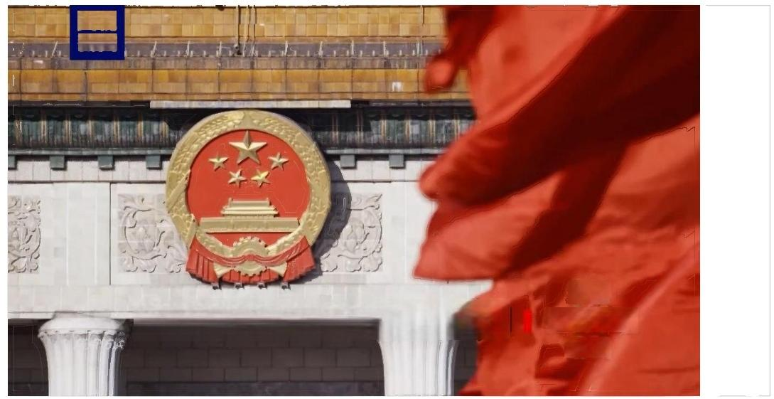
一 、维护基本经济制度安全
社会主义市场经济体制是在社会主义公有制基础上，在国家宏观调控下，推动有效市场和有为政府更好结合的一种经济体制，是中国特色社会主义的重大理论和实践创新，是对马克思主义政治经济学的原创性贡献。改革开放以来，我国深入推动经济体制改革，不断完善社会主义市场经济体制，极大促进了生产力发展，创造了世所罕见的经济快速发展奇迹。要保证基本经济制度安全，须在更高起点、更高层次、更高目标上推进经济体制改革，构建高水平社会主义市场经济体制。
央视
新闻
高 举
一发挥经济体制改革革引作用
旗积
改 革开放

Slide 7



二、维护经济主权安全
经济主权是国家主权在经济领域的反映和要求。对内主要表现为国家有权自主制定经济发展方针政策、自主管理经济活动、自主控制重要资源和战略产业等；对外主要表现为平等参与制定国际经济秩序权以及自由利用国际市场权等。
二、维护经济主权安全
回顾历史，可以屡屡看到丧失经济主权导致国家经济凋敝的惨痛教训。20世纪80年代，拉丁美洲国家采取盲目引进外资的依附性发展模式，尽管在一段时间内经济保持高位增长，但由于国家经济主权受到严重侵害，牺牲国家经济主权的经济发展方式不可持续，最终导致严重的政治、经济和社会后果。中国始终把捍卫经济主权安全作为维护国家经济安全不可逾越的底线和红线，在维护国家经济主权上旗帜鲜明、立场坚定、态度一贯，坚决反对一些国家打压、控制别国经济主权和掠夺他国经济资源，在防范、抵御和化解国家经济安全面临的各种风险挑战中，不断维护经济主权安全。

Slide 8

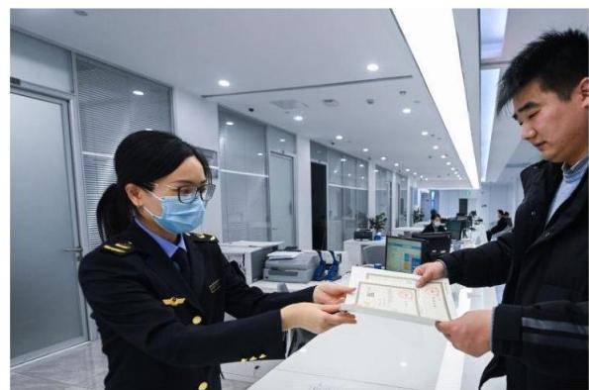
三、维护经济秩序安全
经济秩序是指通过法律、经济伦理和行政手段建立起来的基本规则以及经济运行的有序性。现代经济的基础是社会化大生产，经济关系高度复杂，生产运行呈现出组织化、规模化和按比例发展等鲜明特点。这就决定了现代经济的运行必须建立在规则和秩序的基础之上。离开了规则和秩序，就会导致经济混乱。经济秩序混乱对经济运行的负面影响主要包括以下几个方面：
（1）是经济活动中成本非正常上升，降低经济效益；
（2）是经济运行的顺畅程度下降，降低经济运行效率；
（3）是利益再分配失衡，影响经济和社会稳定。

Slide 9

三 、维护经济秩序安全
因此，《国家安全法》规定：“国家维护国家基本经济制度和社会主义市场经济秩序,健全预防和化解经济安全风险的制度机制，保障关系国民经济命脉的重要行业和关键领域、重点产业、重大基础设施和重大建设项目以及其他重大经济利益安全。"具体来说，经济秩序安全主要包含以下两方面的基本内容：
第一，生产领域秩序安全。生产领域是直接创造物质财富的领域，是一个复杂的大系统。生产领域秩序安全之所以重要，是因为社会生产是增加国民财富、提高人民群众物质生活水平的基本途径，是其他各种经济活动的基础。因此，生产领域是经济循环的基础，是经济秩序的第一环。生产领域保持合理秩序，可以使自然资源和人的劳动通过生产活动有序转化为社会产品并通过流通和消费实现其价值，从而使得社会生产成为经济活动的源头活水。如果生产领域秩序遭到破坏，整个经济秩序的发展链条就从根本上受到了损害，其他领域的秩序安全就失去了根基。
三 、维护经济秩序安全
第二，流通领域秩序安全。流通领域是以货币为媒介交换商品的领域，连接生产和消费的两头，是社会生产不可或缺的一个环节。流通领域秩序安全之所以重要，是因为没有安全的流通领域秩序，商品的价值和使用价值就不可能实现。流通领域不受干扰和破坏，保持正常合理的秩序，能够使社会财富有序流转，增加经济发展的活力与动力，实现社会主义市场经济的有效运行，促使国家不断走向繁荣。在我国数字经济蓬勃发展的时期，维护流通领域秩序的安全具有更加突出的作用，这能保证我国经济循环血脉畅通，充满活力,否则经济运行就会遭受巨大的破坏。

Slide 10



四、维护改革开放的经济发展道路安全
一般来说，经济发展安全主要是指国家的经济发展处于不受威胁，或者能够有效应对发展中各种风险的状态，以及保障、维护和塑造持续安全状态的能力。主要包括三层含义 :一国政府能够牢固掌握本国的经济主权和经济命脉，自主决定本国经济制度、发展战略、自然资源利用和主要经济活动的权利不受侵犯；经济发展能够有效抵御国内外因素的威胁和侵害，具备可持续发展的能力；国家具有较强的经济实力、经济堂争力、资源能源保障能力、危机管理能力和参与制定国际经济规则的能力。
四、维护改革开放的经济发展道路安全
改革开放是当代中国大踏步赶上时代的重要法宝，是决定中国式现代化成败的关键一招，也是以中国式现代化全面推进中华民族伟大复兴的必由之路。中国共产党作出实行改革开放的历史性决策，是基于对党和国家前途命运的深刻把握，是基于对社会主义革命和建设实践的深刻总结，是基于对时代潮流的深刻洞察，是基于对人民群众期盼和需要的深刻体悟。正是在改革开放的伟大理论和实践创造中，党开辟出了中国特色社会主义道路，不断推动中国经济发展、社会繁荣。当代中国发展实践深刻证明，改革开放是党的一次伟大觉醒，正是这个伟大觉醒孕育了党从理论到实践的伟大创造。改革开放是中国人民和中华民族发展史上一次伟大革命，正是这次伟大革命推动了中国特色社会主义事业的伟大飞跃。

Slide 11
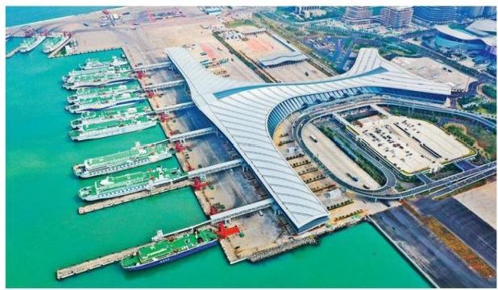

四 、维护改革开放的经济发展道路安全
坚持改革开放是维护经济发展道路安全的关键，也是维护国家安全的重要基石。习近平指出，“如果没有一九七八年我们党果断决定实行改革开放，并坚定不移推进改革开放， 坚定不移把握改革开放的正确方向，社会主义中国就不可能有今天这样的大好局面，就可能面临严重危机，就可能遇到像苏联、东欧国家那样的亡党亡国危机”。随着国际国内经济形势的发展变化，经济运行中的不确定性因素越增多，经济风险发生概率越上升，越要坚定道路自信，不断在更高起点上推进改革开放，这是维护我国经济发展道路安全、有效应对各种经济风险的根本。

Slide 12

五、维护重点经济领域安全
现代经济是一个复杂的系统。在这个系统中，一些经济领域对整个国民经济运行具有重要影响，这些领域就是重点经济领域。重点经济领域安全对于维护整个经济安全举足轻重。
五、维护重点经济领域安全
金融是现代经济的核心
金融活，经济活；金融稳，经济稳。金融安全主要是指国家的金融体系能够抵御内外 部冲击，金融主权相对处于没有危险和不受威胁，国家其他利益处于免受金融手段或渠道所致危险和威胁的状态，以及保障、维护和塑造持续安全状态的能力。金融安全是经济平稳健康发展的重要基础。维护金融安全，是关系我国经济社会发展全局的一件带有战略性、根本性的大事。《管子·乘马》曰：“市者可以知治乱，可以知多寡。”准确判断风险隐患 是保障金融安全的前提。

Slide 13

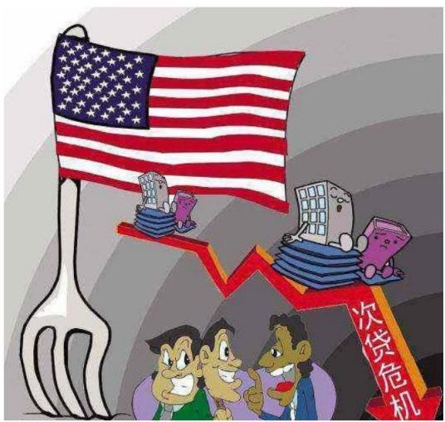
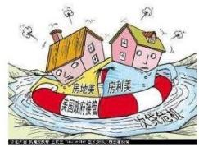
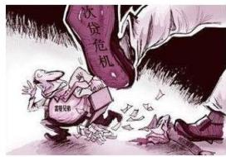
五、维护重点经济领域安全 金融是现代经济的核心
金融是现代经济的核心
当前，国际金融风险易发高发，金融危机外溢性突显，世界金融市场也乱象丛生，存在着引发系统性金融风险的重大隐患。金融风险有的是长期潜伏的病灶，隐藏得很深，但可能爆发在一瞬间。2007年美国次贷危机及其引发的国际金融危机就是这样。在全面建设社会主义现代化国家进程中，必须充分认识金融在经济发展和社会生活中的重要地位和作用，切实把维护金融安全作为治国理政的一件大事，扎扎实实把金融工作做好。

Slide 14


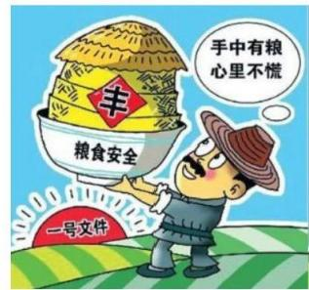
五、维护重点经济领域安全
粮食安全是事关国运民生的战略问题
粮食安全主要是指国家立足粮食基本自给，在粮食生产总量、满足居民对 粮食的直接消费和间接消费、确保种源自主可控等方面没有危险和不受内外威胁的状态，以及保障、维护和塑造持续安全状态的能力。保障粮食安全是实现经济发展、社会稳定、国家安全的重要基础。

Slide 15

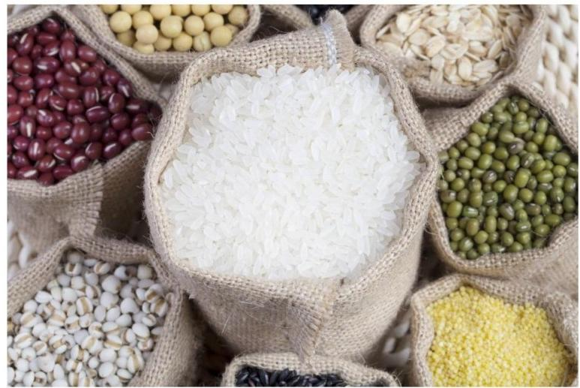
 | 五、维护重点经济领域安全
粮食安全是事关国运民生的战略问题
从我国历代王朝更迭、政权交替中，可以得出一个重要启示：无农不稳，无粮则乱。“民以食为天”“手中有粮、心中不慌”,这些生动语言深刻反映了粮食安全的极端重要性。有些人以为，有钱就能买到粮，多进口一些农产品还可以节省自己的地和水。但实际情况是，国际上一有风吹草动，各国就先捂住自己的“粮袋子”。如果在吃饭问题上被“卡脖子",就会被一剑封喉，粮食出了问题，谁也救不了我们。我国是人口众多的大国，粮食安全必须靠我们自己保证。解决好吃饭问题，确保中国人的饭碗任何时候都牢牢端在自己手中,中国人的饭碗里应该主要装中国粮，这对于把牢粮食安全主动权、把稳强国复兴主动权具有重大战略意义。

Slide 16

第二节
新时代经济安全面临的风险挑战
在立足新发展阶段、贯彻新发展理念、构建新发展格局的过程中，我国着眼发展新质生 产力，不断推进发展方式的转变和实现经济的高质量发展。与此同时，随着国际国内形势的 深刻变化，维护我国经济安全也面临着一系列复杂严峻的风险挑战。

Slide 17


一、维护基本经济制度安全面临的风险挑战
(一)否定我国基本经济制度的错误观点影响不容忽视
当前，国内外敌对势力不断否定我国经济发展的巨大成就与我国基本经济制度之间的必然联系，恶意攻击、诋毁我国基本经济制度特别是所有制制度，认为我国经济快速发展的成就是学习西方资本主义经济制度的结果，鼓吹只有私有制和市场经济才是天生一对，公有制与市场经济无法兼容，并人为制造改革开放前和改革开放后两个历史时期经济发展的对立；恶意抹黑我国国有经济和国有企业，否定其在我国经济中的地位、作用和贡献，鼓吹所谓“资 本社会主义”“国家资本主义”“新官僚资本主义”的错误观点。此外，社会上也存在否定民营 经济等非公有制经济重要作用的错误言论。
一 、维护基本经济制度安全面临的风险挑战
(一)否定我国基本经济制度的错误观点影响不容忽视
实践充分表明，我国民营经济已经成为推进中国式现代化的生力军，是高质量发展的基础，在推动创业就业、技术创新、增加国家税收以及推动政府职能转变、农村富余劳动力转移、国际市场开拓等方面发挥了重要作用。但一些人无视这些重要作用，炮制对民营经济怀疑甚至否定的错误言论：有的鼓吹“民营经济离场论”,说民营经济已经完成使命，要退出历史舞台；有的提出所谓“新公私合营论”,把现在的合所有混制改革曲解为新一轮“公私合营”。这些错误言论对民营经济等非公有制经济的发展造成很大困扰。还有人对我国分配制度提出一些错误看法，恶意歪曲和攻击我国收入分配制度以误导舆论和群众。这些错误观点，其本质是把公有制经济和非公有制经济、按劳分配和其他分配方式、社会主义和市场经济制度对立起来，在思想和政治上给我国基本经济制度安全带来不容忽视的威胁。

Slide 18


一 、维护基本经济制度安全面临的风险挑战
(二)公有制经济和非公有制经济共同发展与高质量发展的要求还有
差距
当前，公有制经济和非公有制经济共同发展中还存在一些困难和问题，给我国经济安全带来一定风险挑战。
口另一方面，全面推进国有企业改革的任务还在进行中，国有经济布局还不够优化，国有企业 现代企业制度还不完善，国有资产监管体系和国有资本合理流动的机制还不健全，国有企 业的治理水平还需要进一步提高，这些都制约了国有经济的进一步高质量发展。
口另一方面，民营经济在发展中也面临着一系列制约因素，如对民营经济产权和民营企业家 权益的保护还不够到位，存在部分制约民营经济发展的政策壁垒，民营经济发展环境还不 够优化等。此外，部分企业自身经营比较粗放，资产收益率不高、创新能力不足，同新发 展阶段高质量发展的要求不相适应，迫切需要转型升级，实现高质量发展。
一 、维护基本经济制度安全面临的风险挑战
(三)不断完善社会主义市场经济体制的任务还很艰巨
改革开放特别是党的十八大以来，我国坚持全面深化改革，充分发挥经济体制改革的推 动作用，社会主义市场经济体制不断完善，有力保证了我国经济社会的发展。中国特色社会 主义进入新时代，我国社会主要矛盾转化为人民日益增长的美好生活需要和不平衡不充分的 发展之间的矛盾，经济已由高速增长阶段转向高质量发展阶段，对完善社会主义市场经济体 制提出了更高要求。必须清醒地看到，与这些新形势新要求相比，我国市场体系还不健全、
市场发育还不充分，政府和市场的关系没有完全理顺，还存在市场激励不足、要素流动不畅 、资源配置效率不高、微观经济活力不强等问题，推动高质量发展仍存在不少体制机制障碍 ,必须进一步解放思想，坚定不移全面深化改革，不断在经济体制关键性基础性重大改革上 突破创新，加快完善社会主义市场经济体制。

Slide 19


二 、维护经济主权安全面临的风险挑战
(一)在国际经济格局深刻演变中维护经济主权的风险挑战
冷战结束后，快速崛起的新兴经济体推动国际经济格局和国际力量对比发生深刻变化，使世界经济更加平衡、全球治理更加有效、国际关系更加民主、世界和平的基础更加坚实稳固。然而，当前世界经济增长新旧动能转换尚未完成，各类风险加快积聚，经济全球化遭遇波折，多边主义受到冲击，单边主义、贸易保护主义相伴而至。新兴经济体面临资金外流、经济结构不合理、政治局势动荡等问题，相互间的竞争和摩擦也可能增多，给世界经济健康发展带来挑战。
二、维护经济主权安全面临的风险挑战
(一)在国际经济格局深刻演变中维护经济主权的风险挑战
面对全球性经济问题加剧，我国将在一个更加复杂严峻的国际经济环境中推动自身经济 发展。作为世界上最大的发展中国家，我国一直坚持开放发展，致力于推动构建人类命运共同体，推动高质量共建“一带一路”,推动国际经济秩序朝着更加公正合理的方向演变。但是,构建人类命运共同体和共建“一带一路”必然会遇到各种各样的挑战，面临不容忽视的阻力。少数西方国家抱有根深蒂固的意识形态偏见，有的国家甚至抱有敌意，千方百计干扰阻挠，这都给我国在开放发展中维护经济主权安全带来新的风险挑战。

Slide 20
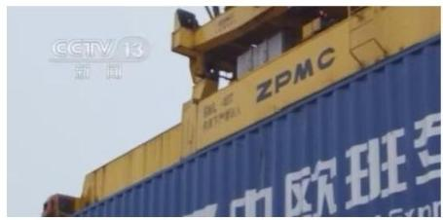
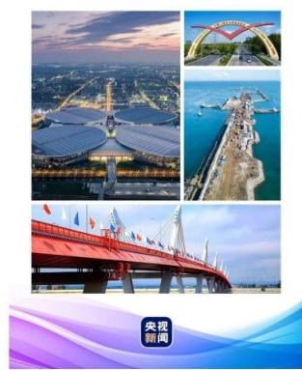


时政微观察
一带一路十周年
追求发展崇尚共赢传递希望
二、维护经济主权安全面临的风险挑战
(二)国际金融危机阴影持续存在对维护经济主权的风险挑战
国际金融危机主要有货币危机、信用危机、银行危机、债务危机和股市危机等类型。这些危机可能单独发生，也可能系统性发生。在经济全球化深入发展的今天，金融危机不断外溢，一些国家的货币政策和财政政策调整形成的风险外溢效应，有可能对我国金融安全形成 外部冲击，给维护我国经济主权带来挑战。在现行国际金融体系下，少数西方国家主导制定的一些不公正、不合理的规则给我国经济主权完整带来潜在影响。在国际金融活动中，个别西方国家利用国际金融组织向我国施压，要求我国作出主权让步，对我国经济主权产生销蚀 效应。必须高度重视可能发生的国际金融动荡及金融危机给我国维护经济主权带来的风险，防范化解各种不利影响。

Slide 21


二 、维护经济主权安全面临的风险挑战
(三)西方经济霸权主义和霸凌行径对维护经济主权的风险挑战
世界历史一再表明，吹灭别人的灯，并不会让自己更加光明；阻挡别人的路，也不会让 自己行得更远。长期以来，少数西方国家奉行经济霸权主义和霸凌行径，这是由垄断资本的逐利性决定的。新的历史条件下，他们仍旧试图依靠经济霸权主义和霸凌行径攫取全世界财富，动辄对别国发起贸易战、科技战，企图控制打压别国经济发展。近些年来，个别西方国 家打着各种冠冕堂皇的旗号出台一系列遏制打压我国贸易、科技和产业发展的举措，推行“小 院高墙"政策，对我国出口产品不断加征关税，不断加强对华出口管制、投资审查，搞“脱钩 断链”“围栏筑墙”,并妄想干涉我国经济主权，改变我国经济制度，使我国维护经济主权安全的风险大幅增加。
三、维护经济秩序安全面临的风险挑战
改革开放特别是党的十八大以来，我国社会主义市场经济秩序不断完善，为国民经济持 续快速健康发展营造了良好发展环境。但当前，我国市场经济秩序仍存在不少问题。比如，存在制售假冒伪劣商品、侵犯知识产权等违法违规行为；质量安全事件时有发生，产品质量标准体系尚不完善，产品质量整体水平还需进一步提高>地方保护主义、市场分割现象依然严重，商品、服务和要素流动仍存在诸多障碍，交通运输环节堵点较多、物流供应链环节过多过长推高物流成本；数字经济中存在数据封锁、价格歧视、刷单炒信、流量劫持等不正当竞争行为；钻法律政策的空子，偷税、漏税和骗税，骗汇和走私等，非法侵占国家利益和牟取非法经 济暴利的行为并未杜绝；商业欺诈、财务失真、违反财经纪律以及腐败等问题时有发生；资本无序扩张及其造成的经济和社会后果隐患无穷。这些问题给国家利益和人民群众利益造成重大损失，威胁着国家经济安全，必须予以高度警

Slide 22
三、维护经济秩序安全面临的风险挑战
改革开放特别是党的十八大以来，我国社会主义市场经济秩序不断完善，为国民经济持 续快速健康发展营造了良好发展环境。但当前，我国市场经济秩序仍存在不少问题。这些问 题给国家利益和人民群众利益造成重大损失，威胁着国家经济安全，必须予以高度警惕和有 效防范应对。
三、维护经济秩序安全面临的风险挑战
比如，存在制售假冒伪劣商品、侵犯知识产权等违法违规行为；质量安全事件时有发生，产品质量标准体系尚不完善，产品质量整体水平还需进一步提高地方保护主义、市场分割现象依然严重，商品、服务和要素流动仍存在诸多障碍，交通运输环节堵点较多、物流供应链环节过多过长推高物流成本；数字经济中存在数据封锁、价格歧视、刷单炒信、流量劫持等不正当竞争行为；>钻法律政策的空子，偷税、漏税和骗税，骗汇和走私等，非法侵占国家利益和牟取非法经 济暴利的行为并未杜绝；商业欺诈、财务失真、违反财经纪律以及腐败等问题发生。

Slide 23

四 、维护经济发展道路安全面临的风险挑战
在全面建设社会主义现代化国家的新征程上，我国经济需要应对的风险挑战、需要防范 化解的各种矛盾，比以往更加严峻复杂，维护改革开放的经济发展道路安全的压力也前所未有。
四、维护经济发展道路安全面临的风险挑战
首先，从经济发展道路来看
风险主要来自对改革开放的否定、质疑。细致分析便可发现，每当遇到重要时间节点和 敏感偶发事件，否定、质疑改革开放的错误观点往往会喧器一时。特别是少数网络媒体往往 会出现肯定“文化大革命”、公然否定改革开放的文字和视频，甚至一度成为舆情热点。同时 ,也有部分别有用心之人任意歪曲事实，忽视改革开放是把马克思主义基本原理同中国具体 实际相结合的伟大决策，把中国的改革开放与西方所谓的“普世价值”挂钩、与西方的政治和 经济制度相联，妄图否认改革开放的伟大创造。这些否定、质疑改革开放的错误言论对我国 经济发展构成了极其严重的风险挑战。

Slide 24
四 、维护经济发展道路安全面临的风险挑战
其次，从经济发展的当前阶段来看
进一步推动经济回升向好需要克服一些困难和挑战，主要是有效需求不足、社会预期偏 弱、重点领域风险隐患较多，国内大循环不够顺畅，外部环境的复杂性、严峻性、不确定性上升等。具体而言
口比如有效需求不足问题。出口是拉动我国经济增长的“三驾马车”之一，但由于受到多种因 素的制约，全球需求增长呈现出明显放缓收缩态势，使得出口对我国经济增长的拉动作用 减弱，对我国经济发展产生不利影响。
口又如，重要产业安全问题。从产业的角度来看，产业安全风险与产业发展的整体水平以及 在国际国内市场上的地位和竞争力直接相关。
四、维护经济发展道路安全面临的风险挑战
其次，从经济发展的当前阶段来看
目前我国产业安全总体形势良好，但也存在一些不可忽视的问题和风险。我国多个产业 大而不强、全而不精的问题依然存在，部分重要产业的核心技术、核心专利、关键设备、基 础软件和零部件对外依存度依然较高。
此外，一些西方发达国家在贸易保护主义驱动下吸引本国制造业回流，部分发展中国家 大力吸引劳动密集型产业和订单转移，我国产业面临着提升竞争力和避免空心化的双重挑战
综合起来看，我国发展面临的有利条件强于不利因素，经济回升向好、长期向好的基本 趋势没有改变。但未来我国经济发展仍然面临不少风险挑战，只有找准新的增长点和驱动力 ,才能堵住风险，实现稳中求进，以进促稳。

Slide 25

防范化解金融风险特别是防止发生系统性金融风险，是金融工作的根本性任务。 随着互联网技术的发展，资金跨国流动日益频繁，金融创新层出不穷，跨境电子化交易应用频繁，加大了对资金流动的监管监控难度。在这样的形势下，我国金融业发展面临的风险点值得警惕。
五 、维护重点经济领域安全面临的风险挑战
(一)金融安全风险

Slide 26


五 、维护重点经济领域安全面临的风险挑战
(一)金融安全风险
比如，金融市场开放在推动金融市场发展、促进资本配置效率提升的同时，也给金融风险防范和管控带来了挑战。金融市场开放带来跨境资本流动增加，为金融风险的国际扩散开放通道，金融风险的溢出和反馈效应导致金融市场波动性增大，对金融稳定的政策组合提出更高要求。此外，流动性风险、不良资产风险、债券违约风险、影子银行业务风险、房地产泡沫引 发金融风险、政府债务风险、资本市场异常波动风险、保险市场风险、互联网金融风险等，都是在维护金融安全过程中必须解决的问题。

Slide 27

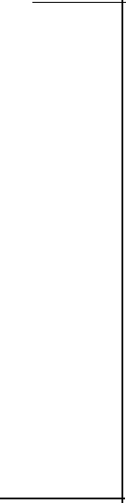
知识拓展
雷曼兄弟公司破产事件 2008年，美国雷曼兄弟公司经营陷入困境，其在全球的债权人共提出涉及1.2万 亿美元债权主张，其中仅金融衍生品合约就涉及6000个交易对手及90万份交易合约 的处置。2008年9月15日公司宣布破产后，各衍生品交易对手面临提前终止合约或延 迟终止合约，且须同时处置合约所涉及的担保品的巨大压力，对金融市场造成极大 冲击，导致风险在金融体系内加速传染，该公司在全球21个国家和地区的209家子公 司也相继申请破产，加剧了危机恶化和蔓延。雷曼兄弟公司破产事件反映出当时的 美国金融监管体系对大型复杂金融机构监管不力，缺乏对系统性风险的有效防范。 这一事件产生了牵一发而动全身的效应，最终演变为严重的国际金融危机。
五 、维护重点经济领域安全面临的风险挑战
(二)粮食安全风险
新中国成立以来，经过几十年艰苦努力，我国以占世界9%的耕地、6%的淡水资源，养 育了世界近115的人口，从当年4亿多人吃不饱到今天14亿多人吃得好，有力回答了谁来养活 中国的问题，在社会主义制度的基础上成功走出一条解决世界上人口最多的国家吃饭问题的 道路。但是，我国粮食安全风险仍旧不可忽视。

Slide 28


五谷者，万民之命，国之重
宝。吃饭问题是人类生存和发展 的首要问题。解决好亿万人民的 吃饭问题，是一个不能含糊的问 题，中国人的饭碗任何时候都要 牢牢端在自己手中。
五 、维护重点经济领域安全面临的风险挑战
(二)粮食安全风险
口一方面，我国粮食供求紧平衡的格局还没有改变，今后一个时期粮食需求还会持续增加，
供求紧平衡将越来越紧，再加上国际形势复杂严峻，要不断绷紧确保粮食安全这根弦。
口 另一方面，我国人多地少的国情没有变，耕地“非粮化”“非农化”问题依然突出，守住18亿亩耕地红线的基础尚不稳固。比如，一些地方占用基本农田大搞绿化造林、挖湖造景， 一些地方在公路、铁路、河渠两旁占用良田建设几十米甚至几百米宽的绿化带。同时，受水资源、自然灾害、环境等多种因素制约，维护我国粮食安全的根基仍不坚实。此外，餐饮浪费时有发生，全社会节约粮食意识还需提升。

Slide 29

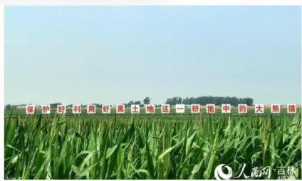

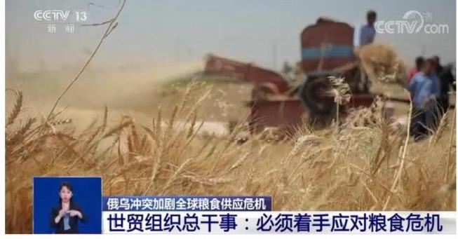
资源环境约束明显
“一多三少”是我国耕地的基本现状
人均占有量少
总量多
优质的耕地
耕地后备资源少
吉林省四平市梨树县“国家百万亩绿色食品玉 米标准化基地核心区”,把秸秆留在土地上， 给土地盖一层“被子”保护宝贵的黑土
俄乌冲突加剧全球粮食供应危机 世贸组织总干事：必须着手应对粮食危机
乌克兰危机爆发后，全球粮食供应链都受到了严重影响，各国保护主义的声音日益高涨
31/56

Slide 30
五 、维护重点经济领域安全面临的风险挑战
(三)产业链供应链安全风险
随着我国参与经济全球化程度不断加深，我国产业链供应链自主可控能力不断增强、韧性持 续提升，产业链供应链也越来越长，这为我国制造业发展、产业体系健全、产业转换升级提 供了重要物质保障。同时，当前我国经济发展面临的国际环境和国内条件都在发生深刻而复 杂的变化，产业链供应链安全稳定运行仍然存在不少风险隐患，产业基础投入不足，产业链 整体上处于中低端，大而不强、宽而不深，产业链供应链前后向关联不够紧密，上下游协同 创新能力有待提升；在全球产业链供应链重塑中的竞争力还不强，一些高端产业链对外依存 度较高，存在被外方人为断供的风险。因此，要着力打造自主可控、安全可靠的产业链供应 链，奠定加快构建新发展格局、推动高质量发展的重要基础。
第三节
新时代维护经济安全的途径和方法

Slide 31


新时代维护经济安全，必须深入贯彻习近平经济思想，聚焦经济建设中心工作和高质量 发展首要任务，坚持改革开放的经济发展道路，坚持把保证基本经济制度安全放在首位，维 护经济主权安全，巩固经济秩序安全，防范化解重点经济领域安全风险，加快发展新质生产力。
一 、坚持和完善社会主义基本经济制度
(一)毫不动摇巩固和发展公有制经济，毫不动摇鼓励、支持、引导
非公有制经济发展
维护我国基本经济制度安全，要坚持公有制主体地位不动摇、国有经济主导作用不动摇 。这是保证生产力不断发展和广大人民群众共享发展成果的制度保证，也是巩固党的执政地位、坚持我国社会主义制度的重要保证。
公有制经济是全体人民的宝贵财富，国有企业是中国特色社会主义的重要物质基础和政 治基础，要深化国资国企改革，加快国有经济布局优化和结构调整，推动国有资本和国有企业做强做优做大，提升企业核心竞争力。维护我国基本经济制度安全，还必须毫不动摇鼓励 、支持、引导非公有制经济发展。深入贯彻《中共中央国务院关于促进民营经济发展壮大的意见》,促进民营经济发展壮大，使其在全面建设社会主义现代化国家新征程中作出积极贡献 ,在实现中华民族伟大复兴历史进程中肩负起更大使命，承担起更大责任，发挥更大作用。

Slide 32
一 、坚持和完善社会主义基本经济制度
(二)坚持按劳分配为主体，多种分配方式并存
按劳分配为主体、多种分配方式并存的分配制度，能够最大限度地实现效率与公平的统
一，有效解决我国收入分配领域存在的突出矛盾和问题，从而保障我国基本经济制度安全。
√要努力提高居民收入在国民收入分配中的比重，提高劳动报酬在初次分配中的比重。
√要坚持多劳多得，鼓励勤劳致富，促进机会公平，增加低收入者收入，扩大中等收入群体
√要完善按要素分配政策制度，探索多种渠道增加中低收入群众要素收入，多渠道增加城乡 居民财产性收入。
√要加大税收、社会保障转移支付等的调节力度。
√要完善个人所得税制度，规范收入分配秩序，规范财富积累机制，保护合法收入，调节过 高收入，取缔非法收入。
一 、坚持和完善社会主义基本经济制度
(三)加快完善社会主义市场经济体制
有效维护我国基本经济制度安全，必须进一步加快完善社会主义市场经济体制，构建更 加系统完备、更加成熟定型的高水平社会主义市场经济体制。具体包括：
口全面贯彻新发展理念，充分发挥市场在资源配置中的决定性作用，更好发挥政府作用；
口加快建设高效规范、公平竞争、充分开放的全国统一大市场，建设高标准市场体系和统一
的市场制度规则，打通制约经济循环的关键堵点，促进商品要素资源在更大范围内畅通流 动 ；
口完善要素市场化配置体制和机制，让市场在促进要素有序流动和高效配置上发挥更大的作 用 ；
口完善产权保护制度，搞好产权激励，加强对财产权的保护；

Slide 33

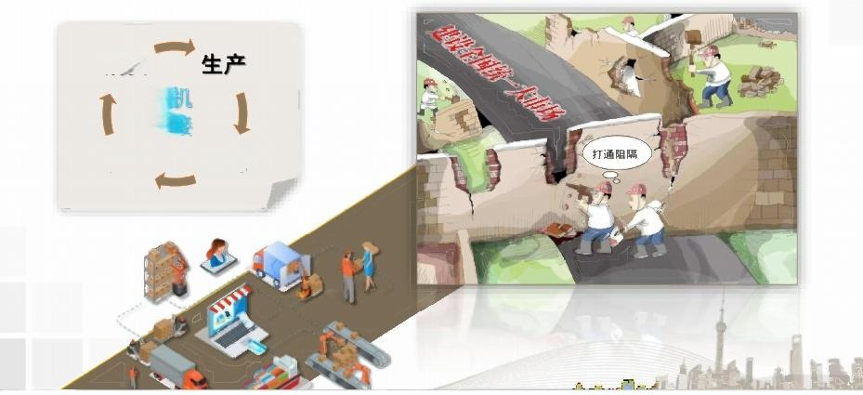


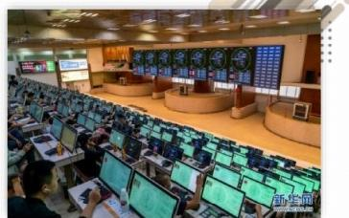
构建新发展格局的关键在于经济循环的畅通无阻
消费
有
衔接
流通 分配
有机
循环
加快建设全国统一大市场，可以让更高质量的商品
和服务在市场竞争脱颖而出，实现发展质量变革
得益于全国大市场的建设，云南昆明 的鲜花能快速及时地送到全国各地消 费者的手中
昆明国际花卉拍卖交易中心的拍卖 价格，已成为中国花卉市场的风向 标和亚洲花卉价格的晴雨表
A .

Slide 34


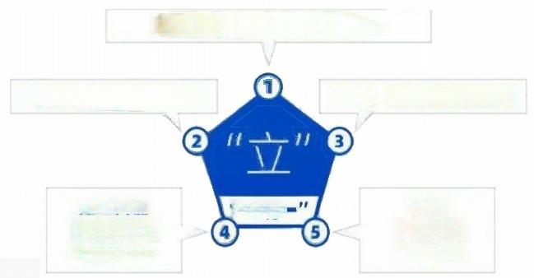
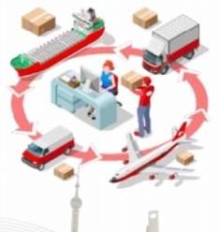



要抓好“五统 — ”
强化市场基础制度规则统一
推进市场设施高标准联通 打造统一的要素和资源市场
“五统一 推进
市场监管 公平统一
推进商品 和服务市场 高水平统一
继续推动市场规则、监管体系等
方面的一致性，建立高效规范、
公平竞争的统一市场体系
严格落实“全国一 张清单”管理模式

Slide 35













有效市场，有为政府
有为政府
有效市场
要充分发挥市场在资源配置 中的决定性作用，让“看不 见的手”充分施展 ，把“蛋糕”做大做好
糕”做大做好
政府加强宏观调控，让“看得见 的手”有为善为，不仅“蛋糕” 要做大做好，而且“蛋糕”的分 配和使用要惠及全体人民
推动有效市场和有为政府更好结合
系统协同，稳妥推进
一方面，处理好全面推进与 重点突破的关系
另一方面，处理好全国一盘棋 与优先推进区域协作的关系
◆既要打破区域之间的市场分割和恶性竞争
◆又要切实防范风险，避免操之过急

Slide 36


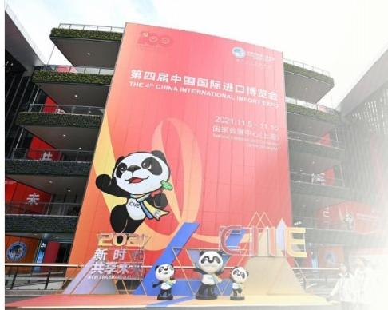
一 、坚持和完善社会主义基本经济制度
(三)加快完善社会主义市场经济体制
口 科学编制国家发展规划，科学实施宏观调控，提高政府治理的有效性
口不断优化营商环境，按照市场化、法治化和国际化的要求，打造公平、透
明、可预期的营商环境，激发各类经营主体的内生动力和创新活力；
口深化对新的条件下我国各类资本及其作用的认识，依法规范和引导我国资
本健康发展，发挥资本作为重要生产要素的积极作用，为以中国式现代化
全面推进中华民族伟大复兴贡献力量。
要根据新发展阶段的特点，围绕推
动高质量发展、构建新发展格局，加快 转变政府职能，加快打造市场化、法治 化、国际化营商环境，打破行业垄断和 地方保护，打通经济循环堵点，推动形 成全国统一、公平竞争、规范有序的市 场体系。

Slide 37
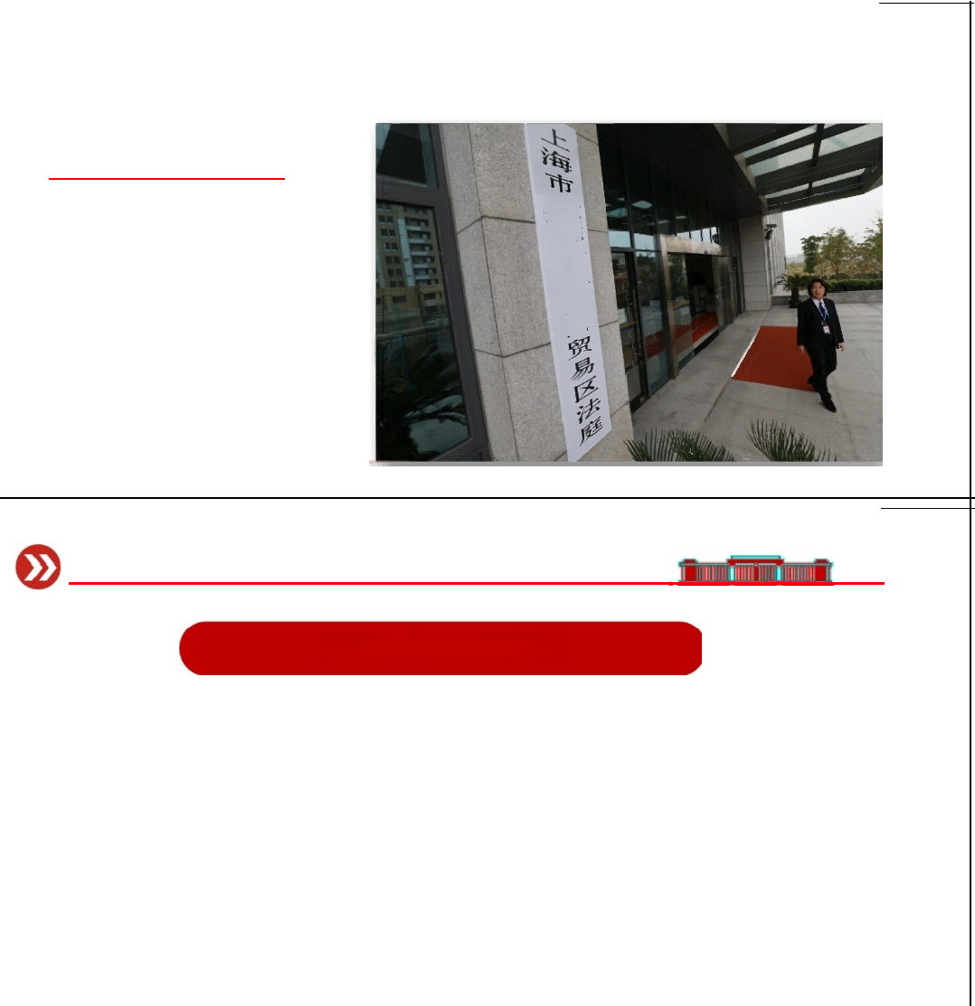
加快转变政府职能，打造市场化、法治化、国际化营商环境
市场经济是法治经济，要用法 治来规范政府和市场的边界。依法 全面履行政府职能，着力厘清政府 和市场、政府和社会的关系，用法 律和制度遏制一些政府部门不当干 预经济的惯性和冲动，解决好政府 职能越位、缺位、错位的问题。
人浦 民东 法新 院区 自 由
二、在推进高水平对外开放中保证经济主权安全
(一)独立自主制定经济方针政策
经济方针政策是国家为有效管理经济运行、实现经济发展目标制定的指导原则和措施， 主要包括经济发展战略、经济发展的指导方针、产业政策、财政货币政策以及收入分配政策 等。正确的经济方针政策，可以对经济社会的发展起到巨大推动作用；错误的经济方针政策则会对经济社会的发展产生阻碍作用，甚至带来严重破坏。经济方针政策事关经济发展和政 治稳定大局，其制定主体只能是代表一个国家的合法政府，任何别的国家都不能插手。有效 维护国家的经济主权安全，必须维护独立自主制定经济方针政策的权力，这样才能有效保证党对经济工作领导的贯彻落实，保证经济方针政策符合中国的国情和最广大人民的根本利益

Slide 38

二 、在推进高水平对外开放中保证经济主权安全
(二)主动参与重要国际经济组织
中国始终是推动全球发展的贡献者，这就要求必须十分重视维护参与重要国际经济组织 的权利，维护包括代表权、选举权和被选举权、决策权和受益权等在内的组织成员资格权， 挫败任何妄图利用国际经济组织破坏中国经济主权、损害中国经济发展的图谋。
同时，要充分发挥二十国集团、世界贸易组织、国际货币基金组织、世界银行等全球和 区域多边机制的建设性作用，抵制贸易保护主义和单边主义，坚决反对将经贸问题政治化、武器化、泛安全化等经济霸凌行径，维护多边贸易体制，更好建设开放型世界经济，倡导普 惠包容的经济全球化。
二、在推进高水平对外开放中保证经济主权安全
(三)有效利用国际市场
经济全球化是不可抗拒的历史潮流，国与国之间分工合作、互利共赢是推动世界经济发 展的内在要求。维护中国自由利用国际市场的权利具有重要意义。要统筹考虑国际市场的发展特点和我国经济发展趋势，更加有效利用国际国内两个市场、两种资源，完善对外开放区域布局、对外贸易布局、投资布局，积极开展国际技术合作，发展更高层次、更高水平的开放型经济。
随着我国企业在海外投资形成的资产规模迅速扩大、公民出境人数迅速增加，要加强对我国海外金融、石油、矿产、海运等商业利益的保护，保护海外中国公民和法人安全。共建“ 一带一路”倡议丰富了国际经济合作理念和多边主义内涵，要完善共建“一带一路”安全保障 体系，为促进世界经济增长、实现共同发展营造良好的国际环境。

Slide 39
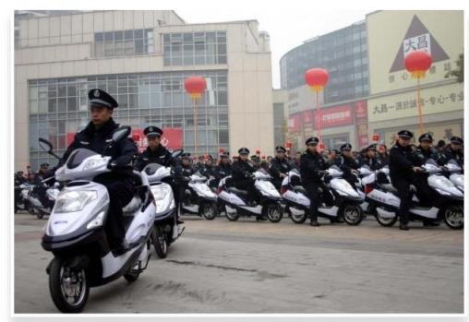
 | 三 、在保障经济有效运行中维护经济秩序安全
 | 加强维护经济秩序安全的法治建设，首要问题是要做到有法可依，不断完善维护经济秩 序安全所需要的法律法规体系。坚持问题导向、急用先立、动态完善的基本原则，突出重点 ,将着力解决那些对我国经济秩序安全具有重大影响的严重违法违规问题作为完善法律法规 的重点。 口进一步完善惩治金融诈骗、偷税漏税以及侵害知识产权等破坏经济秩序方面的法律法规体 系建设； 口进一步完善产权保护、市场准入、公平竞争、社会信用等与市场发展变化相适应的经营主 体、市场管理法律法规体系建设，破除妨碍各种生产要素市场化配置和商品服务流通的体 制机制障碍，促进现代流通体系建设，降低全社会流通成本； 口进一步健全质量法律法规，推动产品安全、产品责任、质量基础设施等领域法律法规建设
2008年12月17日，城管、综治执法以及卫生、劳动、环保等简易执法于一体的街而综合执法在成都市武侯区全面启动，过去分散在各个职能部门的执法权限将部分下沉到街道，执法资源得到整合，街面简易违法违规现象也将得到更为及时的处理。 |  | 深化行政执法体制改革，要加强对行政 处罚、行政强制事项的源头治理，统筹配置行政执法职能和执法资源，最大限度减少不必要的执法事项。
(一)健全和完善维护经济秩序安全的法律法规

Slide 40


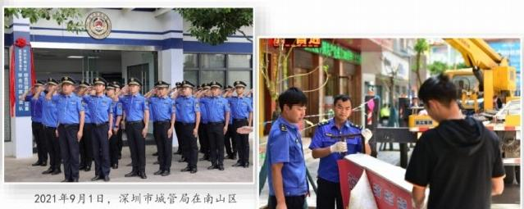
三 、在保障经济有效运行中维护经济秩序安全
(二)加大打击危害经济秩序安全行为的力度
防范和打击危害经济秩序安全的行为，不但要有法可依，更要做到执法必严。严格按照 国家相关法律法规的规定，对生产、销售伪劣商品，妨害企业管理秩序，以及扰乱市场秩序 等破坏经济秩序安全的犯罪和违规行为加大打击和惩治力度。
●要强化执法、司法对经济秩序安全的保障，对涉及人民群众身体健康和生命财产安全、公 共安全、生态环境安全的产品以及重点服务领域，依法实施严格监管。
●加强对平台经济、共享经济等新业态领域不正当竞争行为的规制，整治网络黑灰产业链条 ,治理新型网络不正当竞争行为。
●坚决贯彻落实《阻断外国法律与措施不当域外适用办法》,严防外国法律不当域外适用对 我国经济的冲击，维护我国及国际经贸秩序的正常运行，捍卫国家经济安全和国家利益。
执法司法公正高效权威才能真正发挥好 法治在国家治理中的效能
2021年11月3日，浙江舟山，定海区环南 市场监管所执法人员对辖区内的药店开展疫 情防控检查。
西丽街道举行全市街道综合行政执法队伍正 规化建设观摩会暨街道综合执法实施动员会。
2021年8月30日，云南昭通，彝良城市管 理综合执法局正组织人员拆除彝良县城西正街 一户外广告。

Slide 41



四 、在推动高质量发展中维护经济发展道路安全
(一)毫不动摇坚持和推进社会主义改革开放
改革开放是坚持和发展中国特色社会主义、实现中华民族伟大复兴的必由之路。必须坚 决反对各种否定、歪曲改革开放的错误言论，深化理论自觉，坚定道路自信，既不走封闭僵 化的老路，也不走改旗易帜的邪路，在中国特色社会主义道路上不断推进改革开放。
四 、在推动高质量发展中维护经济发展道路安全
(一)毫不动摇坚持和推进社会主义改革开放
在新时代的伟大变革中，以习近平同志为核心的党中央弘扬改革开放精神，聚焦完善和 发展中国特色社会主义制度、推进国家治理体系和治理能力现代化，不断深化对改革开放的 规律性认识，以前所未有的决心和力度突破思想观念的束缚，突破利益固化的藩篱，坚决破 除各方面体制机制的弊端，积极应对国外政治经济形势变化和国内社会主要矛盾转化带来的 风险挑战，开启新时代气势如虹、气壮山河的改革开放新进程，形成改革开放以来最丰富、
最全面、最系统的改革方法论，使改革开放这条道路在攻坚克难中越走越宽广。新时代新征 程，推进中国式现代化，必须进一步推动深层次改革和高水平开放，不断解放和发展社会生 产力、解放和增强社会活力，从而不断筑牢维护经济发展安全的道路基础。

Slide 42
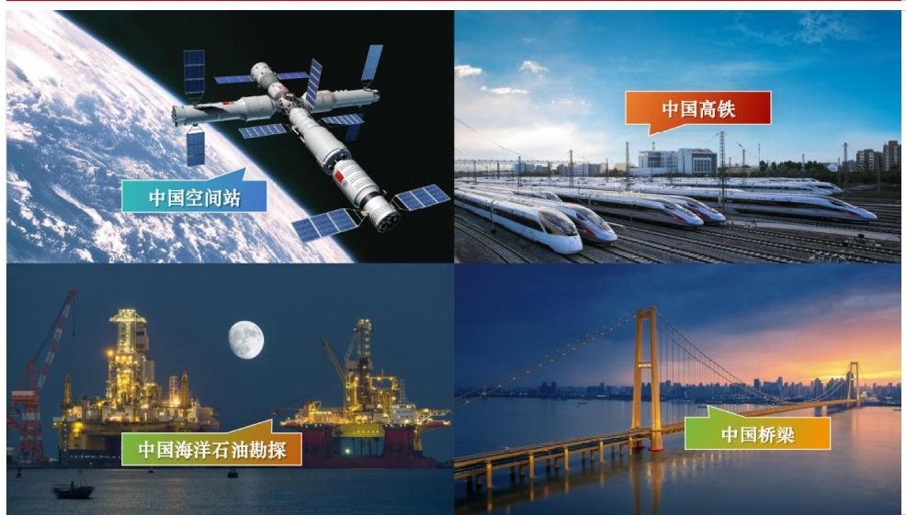

四、在推动高质量发展中维护经济发展道路安全
(二)贯彻新发展理念，构建新发展格局，推动高质量发展
高质量发展，就是能够很好满足人民日益增长的美好生活需要的发展，是体现新发展理念的发展，是创新成为第一动力、协调成为内生特点、绿色成为普遍形态、开放成为必由之路、共享成为根本目的的发展。推动高质量发展必须完整、准确、全面贯彻创新、协调、绿 色、开放、共享的新发展理念，加快构建以国内大循环为主体、国内国际双循环相互促进的新发展格局。

Slide 43

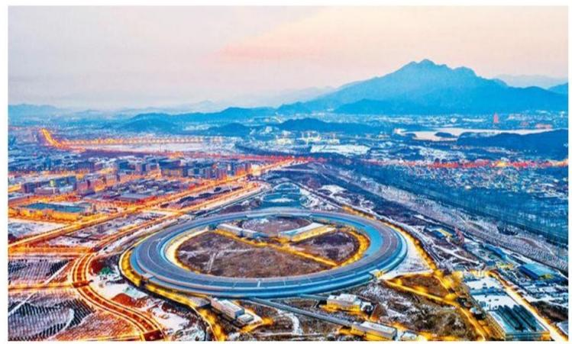
四 、在推动高质量发展中维护经济发展道路安全
(二)贯彻新发展理念，构建新发展格局，推动高质量发展
发展新质生产力是推动高质量发展的内在要求和重要着力点，必须继续做好创新这篇大 文章。要坚持扩大内需这个战略基点，加快培育完整的内需体系，使生产、分配、流通、消费更多依托国内市场。立足国内大循环，发挥比较优势，以国内大循环吸引全球资源要素，建设更高水平开放型经济新体制，实施更大范围、更宽领域、更深层次的对外开放。要推进 供给侧结构性改革，以提高供给质量为主攻方向，以深化改革为根本途径，把增加要素投入 、进一步扩大有效和中高端供给作为“加法”的落脚点；把减少无效和低端供给作为“减法”的 着力点，突破供给约束堵点、卡点、脆弱点，切实提高全要素生产率，不断增强防范、化解风险和维护国家经济安全的发展基础。
党的十八大以来，党 中央深入推动实施创 新驱动发展战略，不 断深化科技体制改革 ,有力推进科技自立 自强，我国科技事业 取得历史性成就、发 生历史性变革。2024 年7月1日，位于北京 怀柔的国家重大科技 基础设施——高能同 步辐射光源(HEPS) 的储存环完成全环真 空闭环，标志着储存 环全环贯通，进入联 调阶段。图为2023年 12月11日拍摄的高能 同步辐射光源(HEPS )全景。新华社记 者金立旺/摄

Slide 44



只有加快构建新发展格局，才能夯实我国经济发展的根基、增强发展的安全性、稳定性，才能在各种可以预见和难以预见的狂风暴雨、惊涛骇浪中增强我国的生存力、竞争力、发展力、持续力，确保中华民族伟大复兴进程不被迟滞甚至中断，胜利实现全面建成社会主义现代化强国目标。
——习近平在二十届中央政治局第二次集体学习时的讲话(2023年1月31日 )
四 、在推动高质量发展中维护经济发展道路安全
(三)加快建设现代化产业体系
现代化产业体系是现代化国家的物质技术基础，是实现经济现代化的重要标志。加快建设现代化产业体系，要坚持把发展经济的着力点放在实体经济上，推动资源要素向实体经济集聚，推进新型工业化，形成具有可持续竞争力和支撑力的工业体系。

Slide 45

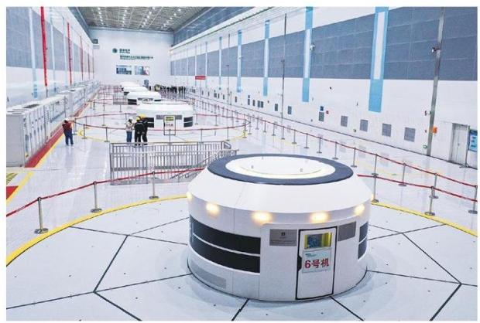
四 、在推动高质量发展中维护经济发展道路安全
(三)加快建设现代化产业体系
制造业是立国之本、强国之基，要推动制造业高端化、智能化、绿色化发展，加快建设 制造强国、质量强国。传统制造业是现代化产业体系的根基，要坚持推动传统产业转型升级 ,巩固和提升我国产业体系完备和配套能力强的独特优势，继续保持优势产业领先地位。
要以科技创新推动产业创新，特别是以颠覆性技术和前沿技术催生新产业、新模式、新 动能，发展新质生产力。要把握以互联网、大数据、云计算、人工智能等为代表的新科技革命浪潮，高效集聚全球创新要素，推动新一代信息技术、人工智能、生物技术、新能源、新 材料、高端装备、绿色环保等战略性新兴产业融合集群发展，推进产业智能化、绿色化、融合化，建设自主可控、安全可靠、竞争力强的现代化产业体系。
绿色化是现代化产业 体系的基本特征，要 加快发展方式绿色转 型，以产业绿色化助 推经济高质量发展。
图为2023年8月19日， 位于河北省承德市的 国网新源丰宁抽水蓄 能电站地下厂房内的 可逆式水泵水轮发电 机组。新华社记者李 贺 / 摄

Slide 46

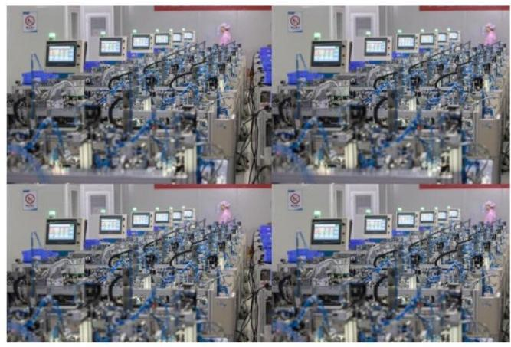
 | 四 、在推动高质量发展中维护经济发展道路安全 宏观调控是政府通过行政手段与经济手段，对经济运行状态和经济关系进行干预和调整,以维护经济结构和重大经济关系平衡，推动经济持续、快速、协调、健康发展的活动和过程。为有效应对外部冲击、维护国家经济安全，应注重发挥宏观调控的基础性作用，对经济运行趋势进行科学预判，做好逆周期调节工作，使财政政策的实施更加精准有效，由总量调节的“大水漫灌"转向结构调节的“精准滴灌”;发挥好货币政策工具的总量和结构双重功能，盘活存量、提升效能，引导金融机构加大对科技创新、绿色转型、普惠小微、数字经济等方面的支持力度，为维护经济安全提供宏观政策保障。
金融助力实 体经济高质 量发展。图 为江西赣州 一家电子科 技公司，工 作人员从 T1-T2全自 动穿环机旁 走过 新华社图
(四)创新和完善宏观调控

Slide 47
五、着力防范化解重点经济领域安全风险
(一)维护金融安全
2023年召开的中央金融工作会议提出了加快建设金融强国的宏伟目标。金融强国应当基于强大的经济基础，具有领先世界的经济实力、科技实力和综合国力，同时具备强大的货 币、中央银行、金融机构、国际金融中心、金融监管、金融人才队伍等一系列关键核心金融 要素。
五 、着力防范化解重点经济领域安全风险
(一)维护金融安全
要坚持党中央对金融工作的集中统一领导，坚持以人民为中心的价值取向，坚持把金融服 务实体经济作为根本宗旨，坚持把防控风险作为金融工作的永恒主题，坚持在市场化法治 化轨道上推进金融创新发展，坚持深化金融供给侧结构性改革，坚持统筹金融开放和安全 ,坚持稳中求进工作总基调。
要着力防范化解金融风险特别是系统性风险，通过扩大对外开放，提高我国金融资源配置效率和能力，增强国际竞争力和规则影响力，稳慎把握好节奏和力度，守住开放条件下的金融安全底线。
要深化对金融工作本质规律和发展道路的认识，全面增强金融工作本领和风险应对能力，坚定不移走中国特色金融发展之路。

Slide 48
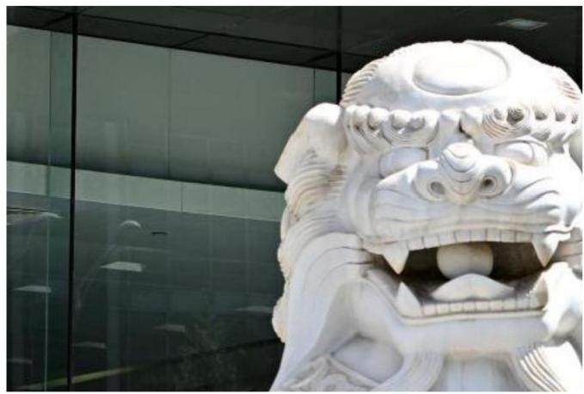
2023年5 月，国家 金融监督 管理总局 正式挂牌
五 、着力防范化解重点经济领域安全风险
(二)维护粮食安全
习近平指出：“越是面对风险挑战，越要稳住农业，越要确保粮食和重要副食品全。”维护粮食安全，要贯彻确保谷物基本自给、口粮绝对安全的新粮食安全观，坚持以我为主、立 足国内、确保产能、适度进口、科技支撑，使我国的粮食产能与国家经济社会发展相同步，与人民需求相协调。全方位夯实粮食安全根基，抓紧抓好粮食和重要农产品稳产保供，提升粮食产能。耕地是粮食生产的命根子，要严守18亿亩耕地红线，坚决遏制“非农化”、有效防止”非粮化”。

Slide 49


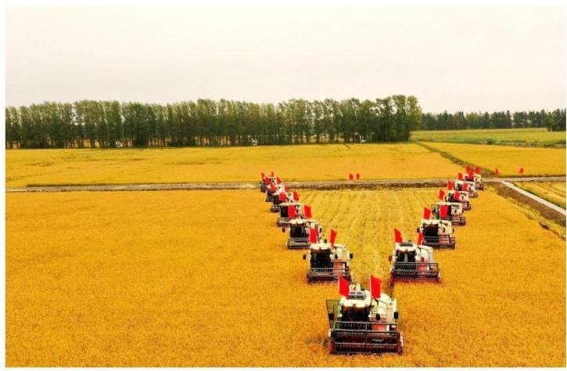
五 、着力防范化解重点经济领域安全风险 要树立节约减损就是增产的理念，持续深化食物节约各项行动，让节约粮食在全社会蔚 然成风。要落实藏粮于地、藏粮于技战略，在巩固中创新农业生产基本制度，加快粮食生产 科技创新，向科技要产量、要效益，向创新要竞争力，加快实施农业生物育种重大科技项目 ,早日实现重要农产品的种业科技自立自强、种源自主可控，不断在更高水平上维护和塑造 我国粮食安全。同时，解决吃饭问题不能光盯着有限的耕地，还要树立大食物观。我国幅员 辽阔、陆海兼备，在耕地之外，还有40多亿亩林地、近40亿亩草地和大量的江河湖海等资源 。要在大食物观视域中高质量发展肉、蛋、禽、奶、鱼、果、菌、茶等，构建多元化食物供 给体系，在牢牢把握粮食安全主动权基础上不断塑造粮食安全。
黑龙江北大 荒农业股份 有限公司新 华分公司水 稻收割现场。 受访者供图
(二)维护粮食安全

Slide 50

五 、着力防范化解重点经济领域安全风险
(三)维护产业链供应链安全
要围绕发展新质生产力布局产业链，着力提升产业链供应链韧性和安全水平。巩固提升 优势产业的国际领先地位，持续增强高铁、电力装备、新能源、通信设备等领域的全产业链 优势，增强我国在全球产业链供应链中的影响力和竞争力，拉紧国际产业链对我国的依存关系，形成对外方人为断供的有力反制。加快补齐产业链供应链短板，加强应用牵引、整机带动，突破核心基础零部件和元器件、先进基础工艺、关键基础材料、产业技术基础等领域短板。
五 、着力防范化解重点经济领域安全风险
(三)维护产业链供应链安全
提高企业的根植性，在构建新发展格局中要不断促进产业在国内有序转移，“即使向外 转移也要想方设法把产业链关键环节留在国内",努力解决基础研究、成果转化、市场应用有 机衔接问题。继续推进经济全球化，坚定维护多边贸易体制，推动形成维护全球产业链供应 链安全、消除非经济因素干扰的国际共识和准则，坚决反对把产业链供应链政治化、武器化 、泛安全化，维护全球产业链供应链安全畅通运转。

Slide 51
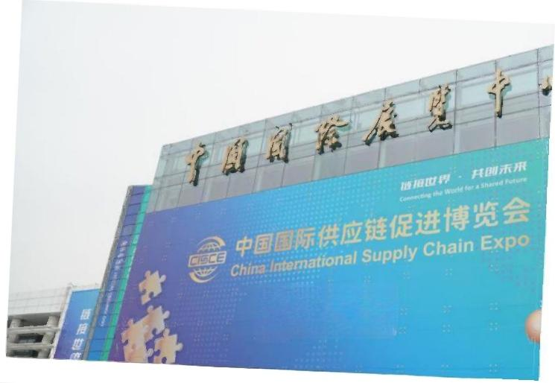
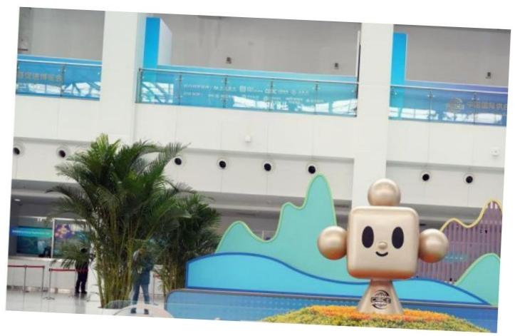
这是2023年11
月26日拍摄的
中国国际供应
链促进博览会
会场外景。新
华社记者
任 超 摄
2023.11.28-12.2
中国国际展览中心(顺义馆)
t
这是2023年11月 26日拍摄的中国
国际供应链促进 博览会会场内景
新华社记者
任 超 摄

Slide 52
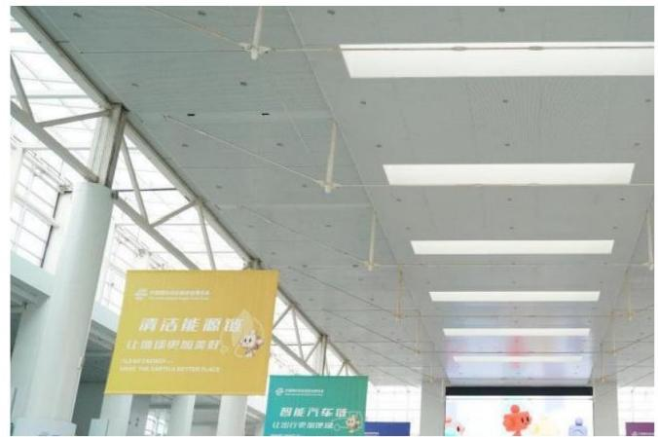
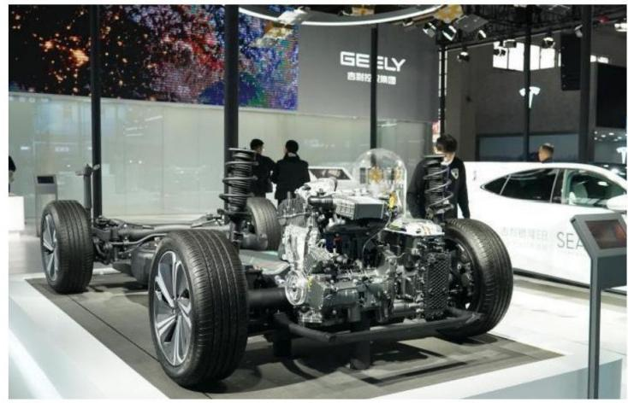
这是2023
年11月26
日拍摄的
中国国际
供应链促
进博览会
会场内景。
新华社记
者 任 超
摄
这是2023
年11月26
日在中国
国际供应
链促进博
览会智能
汽车链展
区拍摄的
吉利汽车
集团展位。
新华社记
者 任 超
摄

Slide 53

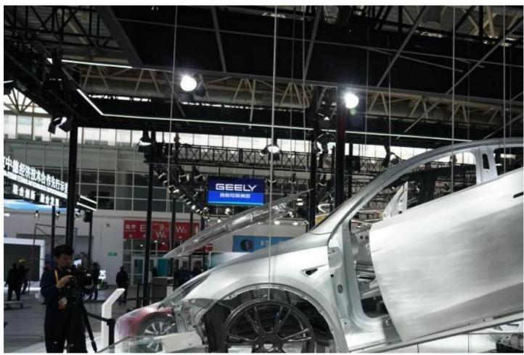
这是2023年 11月26日在 中国国际供 应链促进博 览会智能汽 车链展区拍 摄的宁德时 代展位。新 华社记者 任 超 摄
这是2023年11月 26日在中国国际 供应链促进博览 会智能汽车链展 区拍摄的特斯拉 展位。新华社记 者 任 超 摄

Slide 54
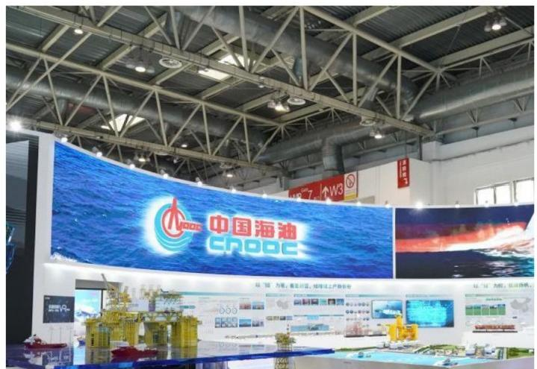
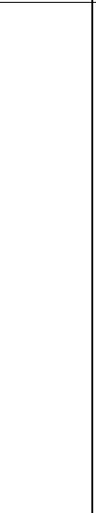

这是2023
年11月26
日在中国
国际供应
链促进博
览会清洁
能源链展
区拍摄的
中国海油
展位。新
华社记者
任 超 摄
思考题
1.为什么说基本经济制度安全是经济安全的重要内容?
2. 在世界进入新的动荡变革期的背景下，维护我国经济主权安全主要面临哪些风险挑战?
3.为什么推进中国式现代化不能走老路、邪路，而要坚定走好改革开放这条必由之路?
4.在新时代新征程上为什么要加快建设现代化产业体系?

